Slide 1
Địa lí:
Bài 5: Trung du Bắc Bộ ( 79 )

Slide 2



HOẠT ĐỘNG 1
1. Trung Du là vùng đồi với đỉnh tròn, sườn thoải

Slide 3

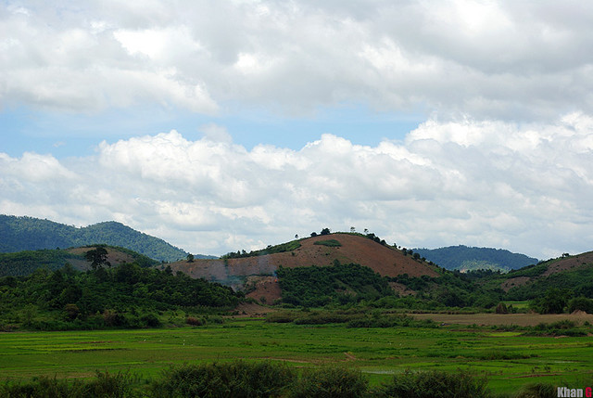

Slide 4
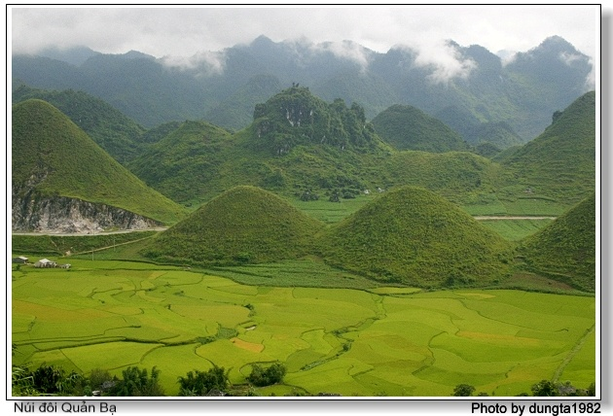

Slide 5
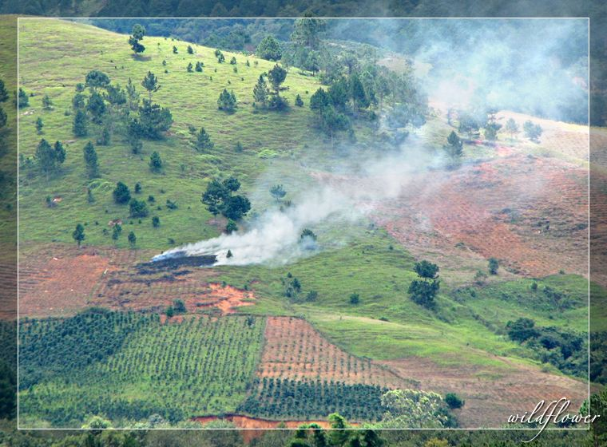

Slide 6
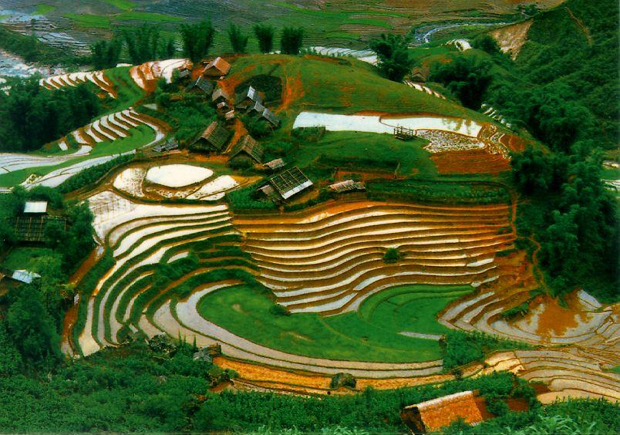

Slide 7
- Nhóm 1: Vùng trung du là vùng núi, vùng đồi hay đồng bằng?
Thảo luận nhóm
Trung du Bắc bộ là vùng đồi
- Nhóm 2: Em có nhận xét gì về đỉnh, sườn đồi và cách sắp xếp các đồi của vùng trung du?
Vùng trung du có đỉnh tròn, sườn thoải và các đồi xếp
nối liền nhau
- Nhóm 3 + 4 : So sánh đỉnh đồi, sườn đồi với dãy Hoàng Liên Sơn?
Dãy hoàng Liên Sơn cao, đỉnh núi nhọn hơn và sườn dốc hơn so với đỉnh và sườn đồi của vùng trung du

Slide 8
Kết luận:
Vùng trung du là vùng chuyển tiếp giữa miền núi và đồng bằng, bởi vậy nó mang đặc điểm của cả miền núi và đồng bằng.
Vùng trung du là vùng đồi có đỉnh tròn, sườn thoải, xếp cạnh nhau như bát úp.

Slide 9
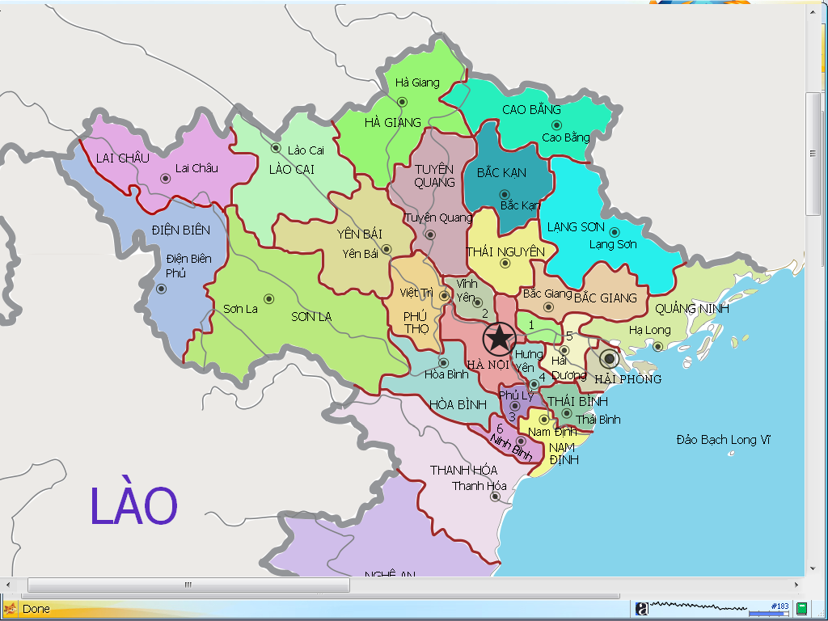
VĨNH
PHÚC

Slide 10
HOẠT ĐỘNG 2
2. Cây chè và cây ăn quả ở trung du

Slide 11
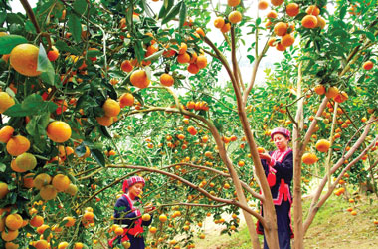
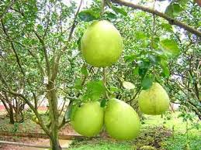
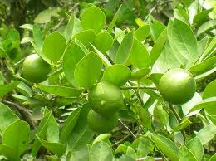
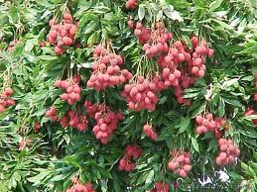
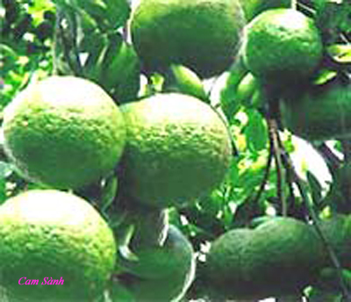

Slide 12
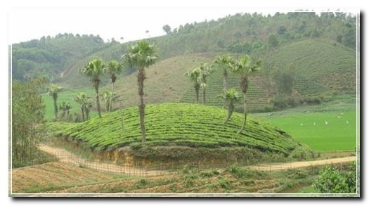

Slide 13
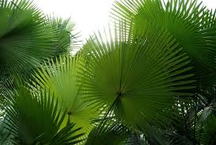
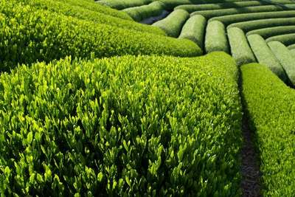

Slide 14
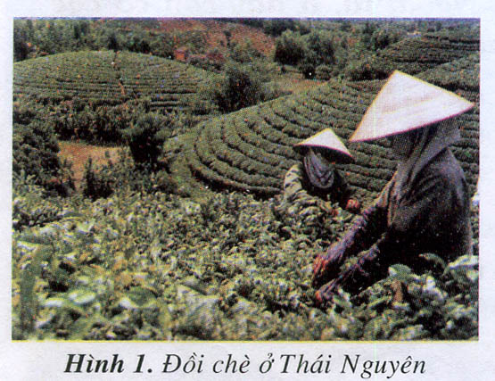

Slide 15
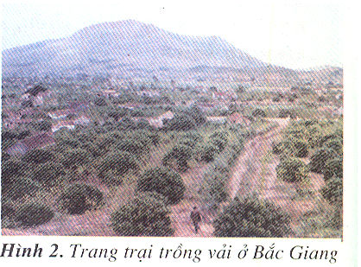

Slide 16
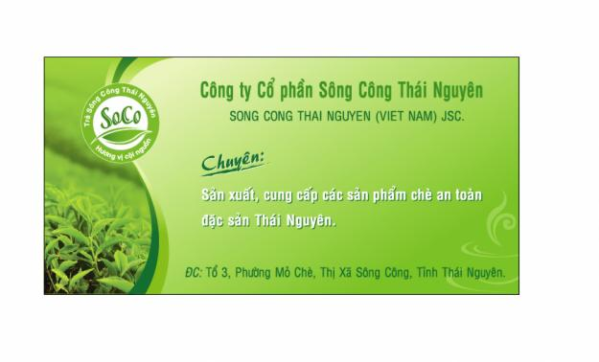
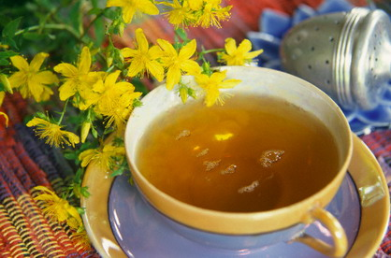
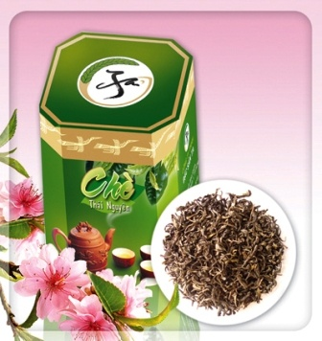

Slide 17
Với những đặc điểm và điều kiện tự nhiên như trên, theo em vùng trung du sẽ phù hợp trồng các loại cây nào?
Với những đặc điểm riêng, vùng trung du rất thích hợp cho việc trồng một số loại cây ăn quả và cây công nghiệp
Trong những năm gần đây, ở trung du Bắc Bộ xuất hiện những trang trại chuyên trồng loại cây gì?

Slide 18
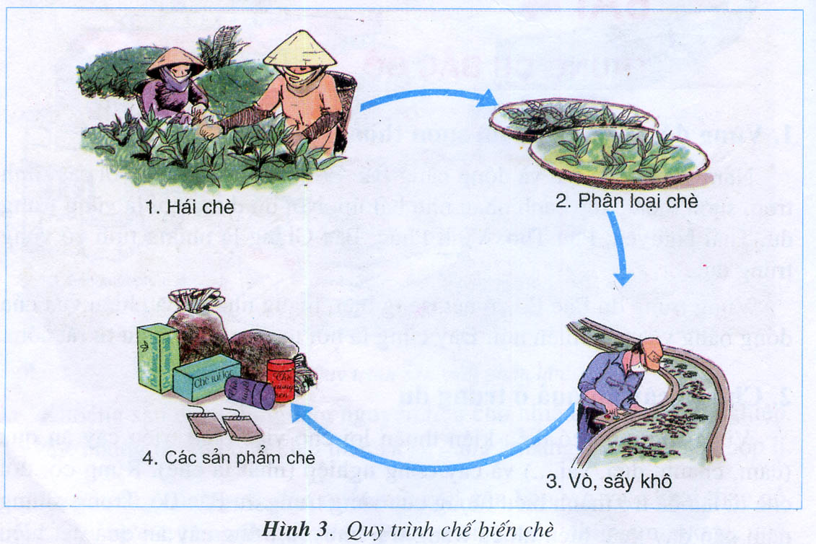

Slide 19
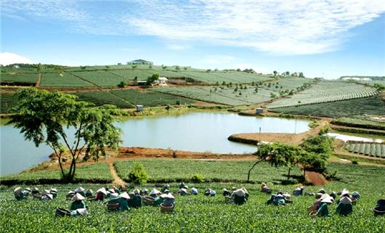
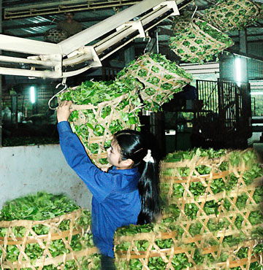
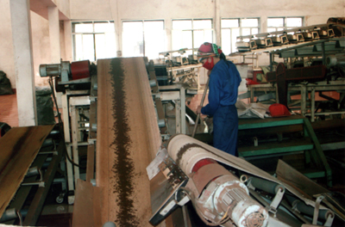
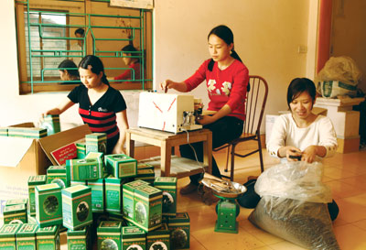

Slide 20
HOẠT ĐỘNG 3
3. Hoạt động trồng rừng và cây công nghiệp

Slide 21
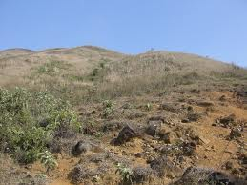
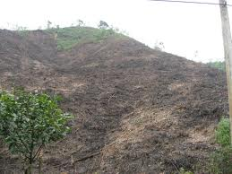
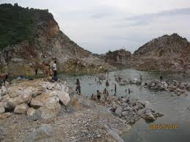

Slide 22
- Hiện nay ở các vùng núi và trung du đang có hiện tượng gì xảy ra?
- Theo em, hiện tượng đất trống, đồi trọc sẽ gây hậu quả như thế nào?
Để khắc phục tình trạng này người dân nơi
đây đã trồng những loại cây gì?

Slide 23
Năm | 2001 | 2002 | 2003
Diện tích trồng rừng mới (ha) | 4600 | 5500 | 5700
(Bảng số liệu về diện tích rừng trồng mới ở Phú Thọ)
Em có nhận xét gì về bảng số liệu trên? Nêu ý nghĩa của những số liệu đó.

Slide 24
Để che phủ đồi, ngăn cản đất trống, đồi núi trọc người dân vùng trung du tích cực trồng cây

Slide 25
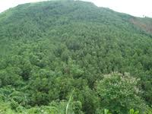
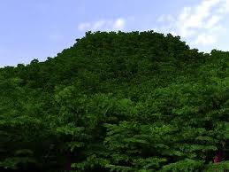
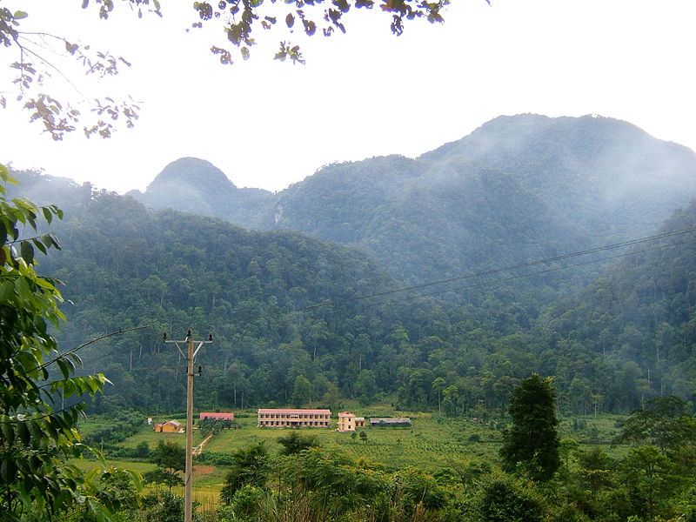

Slide 26
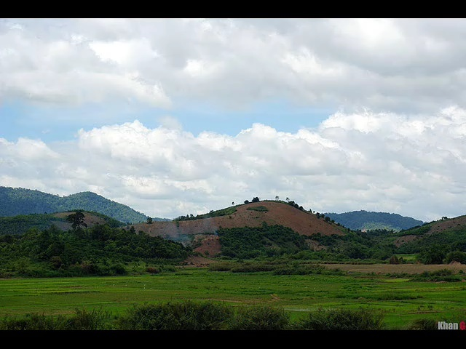

Slide 27
Liên hệ ở huyện Văn Chấn, tỉnh Yên Bái

Slide 28


TRÒ CHƠI

Slide 29




HÃY CHỌN Ý ĐÚNG

Slide 30

Câu 1: Các tỉnh vùng trung du Bắc Bộ là:
a. Thái nguyên, Phú Thọ, Vĩnh Phúc, Bắc Giang
a
b. Yên Bái, Hà Nội, Hải Phòng
c. Lào Cai, Sơn La, Lai Châu

Slide 31

Câu 2: Vùng trung du là:
a. Vùng núi
b
b. Vùng đồi
c. Vùng đồng bằng

Slide 32
Câu 3: Đỉnh và sườn đồi của vùng trung du là:
a. Đỉnh tròn, sườn thoải
a
b. Đỉnh nhọn, sườn dốc.
c. Tất cả các ý trên

Slide 33


Câu 4: Vùng trung du phù hợp trồng những loại cây nào?
a. Cao su, cà phê.
b. Chôm chôm, mía
c
c. Cọ, chè, vải…

Slide 34
Câu 5: Hiện tượng đất trống đồi trọc gây hậu quả như thế nào?
a. Gây sói mòn, sạt lở đất.
b. Gây lũ lụt, đất đai cằn cỗi
c
c. Tất cả các ý trên

Slide 35


Hoan hô: Các em rất giỏi

Slide 36
Địa lí: Bài 5: Trung du Bắc Bộ
Trung du Bắc Bộ
Điều kiện tự nhiên
Hoạt động sản xuất
- Vừa mang đặc điểm đồng bằng, vừa
mang đặc điểm miền núi
- Vùng đồi với đỉnh tròn, sườn thoải
Trồng cây ăn quả, cây công
nghiệp và trồng rừng

Slide 37


Dặn dò
Về nhà học thuộc phần ghi nhớ cuối bài và chuẩn bị trước bài Tây Nguyên.

Slide 38



CHÚC
HỌC
CHĂM
C¸C
EM
GIáI
NGOAN
38
Notes:
6/30/2016
38

